Slide 1
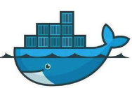




Dock运行过程 原理解释
DOCKER_HOST
Registry
Docker deamon
docker pull
Containers
Images
docker run

Slide 2

Git Hooks 持续构建
测试环境
GitHub
中控机
Docker Container
SSH
WebHooks
Push新版本
根据版本分支信息更新
生产环境
SSH
Docker Container
Docker Container
Docker Container

